Slide 1
Управление качеством

Slide 2

Лекция 2
Качество продукции как объект управления
Понятие продукции
Показатели качества продукции
Методы контроля качества

Slide 3
Продукция – результат преобразования ресурсов взаимосвязанными и взаимодействующими процессами
Продукция обладает потребительскими свойствами, сумма которых составляет ее потребительскую стоимость (полезность).
Множество видов продукции упорядочены в определенные категории национальными стандартами РК и международными стандартами.

Slide 4
Основным концептом в понятии «качество» является «совокупность свойств».
Для оценки качества продукции любое свойство должно быть выражено в большей или меньшей степени, т.е. иметь меру. Мерами свойств, определяющих качество, служат показатели качества.
Свойство
Мера
Показатель

Slide 5
Цель управления качеством – достижение максимального соответствия присущих характеристик объекта (продукции) определенным требованиям.
Т.о. показатели качества являются индикаторами управления.
Необходимые условия возможности управления качеством:
Качество только тогда может стать объектом управления, если его можно выразить через показатели качества;
Качеством можно управлять только в том случае, если показатели можно оценить (измерить) с известной достоверностью;
Чем полнее состав показателей, тем полнее характеризуется способность объекта к удовлетворению потребностей;
Поскольку стоимость продукции зависит от степени качества, то управление качеством = управление стоимостью продукции.

Slide 6
Классификация показателей качества
Характер свойства продукции
-назначения
-экологичности
-надежности
Статус продукции
-базовые,
-эталонные
-текущие
Этап ЖЦТ
-прогнозируемые
-опытно-экспериментальные
-производственные (исполнения)
-эксплуатационные
Роль свойства в оценке качества
Классификационные
Оценочные
ограничительные
Основные классификационные признаки
Форма выражения свойства
-в натуральных ед.,
-в % отношении,
в стоимостном выражении,
безразмерное
Количество оцениваемых свойств
-единичные
-комплексные
-интегральные
Влияние свойства на оценку качества
-Позитивные (чем больше показатель, тем качество выше),
-Негативные (чем больше показатель, тем качество ниже)

Slide 7
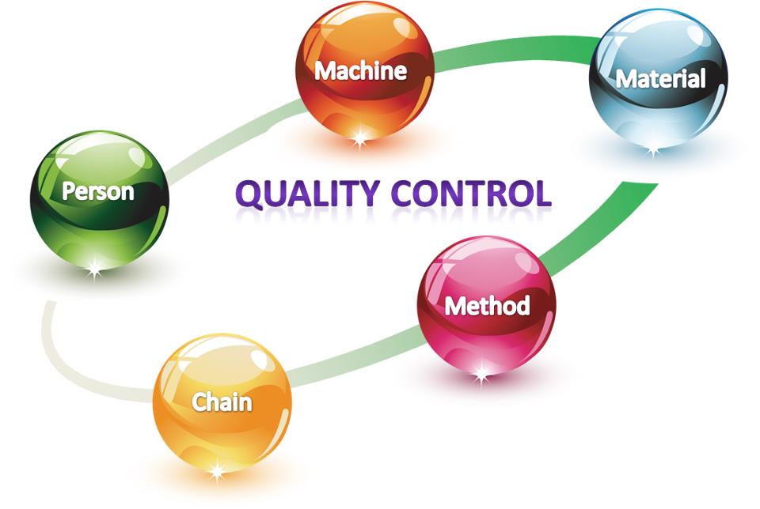
Объекты контроля качества
Предметы труда:
-Сырье и материалы
-Продукция
Средства труда:
-Оборудование
-Инструмент
-Оснастка
Технологические процессы
Документация
Труд исполнителей
-Техника безопасности
-Соблюдение норм
Notes:
Сырье и материалы
Продукция
Технологические процессы
Оборудование
Документация
Техника безопасности

